Slide 1
OMX → TX2-90 EE Pose 전이 파이프라인
작업 정리 · 트러블슈팅 · 진행 상황
2026. 08. 12 · 한국생산기술연구원 현장실습 · 이채원
Umeyama similarity transform + MoveIt2 Cartesian + ACT 전이학습

Slide 2
배경 이 작업을 왜 하는가
▪ 목표: OpenManipulator-X(OMX)로 수집한 pick & place 시연 163개를 Staubli TX2-90 이 따라 하도록 전이
– OMX(소형, 리치 0.31 m) 데이터 → TX2-90(산업용, 리치 1 m) 좌표계로 변환 후 전이학습(ACT)에 사용
▪ 8/7~8/8 에 막혀 있던 문제
– RViz Cartesian 재현 fraction 이 76.3% 에서 정체 — 경로의 24% 계획 실패
– 움직이긴 하는데 pick & place 처럼 안 보임
– RViz 시작 시 모든 joint 가 0 → 지금 뭘 하는지 판단 불가
▪ 기존 코드의 원인 진단 (실행가이드 PDF)
– position: 근거 불명확한 손튜닝 affine (SCALE_X=1.0292 등)
– orientation: OMX 값을 좌표계 보정 없이 날것으로 사용 → 둘이 따로 놀아 재현 실패
핵심 아이디어
position 과 orientation 을 하나의 동일한 similarity transform T(s·R·t) 로 일관되게 변환한다. T 는 TX90 실물에서 측정한 4개 코너로 딱 한 번 계산하고 163개 에피소드 전체에 재사용한다. 스케일 s 는 position 에만 적용하고 orientation 에는 곱하지 않는다.
결과 미리보기: 오늘 fraction 76.3% → 96.3%, all-zero 문제 해결, 학습 데이터셋 완성, 학습 파이프라인 검증 완료

Slide 3
구조 전체 파이프라인 — 4개 층
층 1 캘리브레이션 (딱 한 번)
OMX 4코너(데이터에서 추출) + TX90 4코너(펜던트 실측) → Umeyama → T(s, R, t) 저장
완료
층 2 검증 (대표 에피소드)
OMX EE → T 적용 → TX90 EE → MoveIt2 Cartesian → RViz 로 pick & place 재현 확인
완료
층 3 배치 변환 (전체 자동)
162개 에피소드 전체를 TX90 EE pose 로 변환해 저장 — IK 는 풀지 않음
완료
층 4 전이학습
TX90 EE pose 데이터셋으로 ACT 정책 학습 → 실행 시 MoveIt2 가 IK 를 그때그때 풂
스모크 테스트 통과, 본 학습은 내일
중요: RViz Cartesian 은 '변환이 맞는지 눈으로 보는 검증'이지 학습 데이터 생성이 아니다 — IK 를 미리 풀면 branch 문제가 163배가 된다

Slide 4
진행 STEP 1 ~ 7 진행 현황
STEP | 내용 | 상태 | 핵심 결과
1 | EE 데이터 구조 확인 | 완료 | 163 에피소드 · 7차원 [x,y,z,rx,ry,rz,grip] · FK 교차검증 오차 2×10⁻⁸ m
2 | OMX 작업영역·4코너 추출 | 완료 | 241×361 mm (1:1.499) · 기준면 z=28.2 mm · 불량 ep62 발견
3 | TX2-90 펜던트 실측 | 완료 | 4코너+HOME 측정 · 변 길이 오차 0.1 mm · z 편차 0.1 mm
4 | Umeyama 변환식 T 계산 | 완료 | s=0.999838 · R≈I · residual 0.02 mm (판정 기준 5 mm)
5 | 변환 코드 v2 작성 | 완료 | T 적용 + tool frame 90° 보정 + HOME 반영 + 진단 기능
6 | RViz 검증 | 완료 | fraction 96.3% · all-zero 해결 · pick&place 패턴 그래프로 확인
7 | 배치 변환 + 학습 데이터셋 | 완료 | 전수·영상 검사로 불량 4건 제외 → 159 에피소드 76,345 프레임 · lerobot 로드 확인
8 | ACT 전이학습 | 내일 | 스모크 테스트 통과 (loss 60.8→23.9) · 본 학습 약 3시간 예상
9 | 정책 실행 배선 | 예정 | 정책 출력(EE pose) → MoveIt2 IK → TX90 — v2 코드 재사용 예정
STEP 8 부터 내일 진행 — 명령어와 절차는 마지막 장에

Slide 5
구조 데이터 흐름 한눈에
OMX 원본 데이터셋
joint 6차원 + 카메라 2대 영상
(LeRobot v2.1, 163 ep, 1.2 GB)
FK (omx_f.urdf)
joint → EE pose 7차원
[x,y,z,rx,ry,rz,gripper]
Umeyama T(s,R,t)
OMX 좌표계 → TX90 base_link
+ tool frame Ry(+90°) 보정
TX90 EE 데이터셋
162 ep · 77,608 프레임
영상은 원본에 심볼릭 링크
ACT 학습 → 실행
정책이 EE pose 출력
→ MoveIt2 가 IK → TX90
▪ 설계 원칙
– T 는 실측 4점으로 한 번만 계산하고 전 에피소드에 재사용 — 에피소드별 튜닝 없음
– IK 는 데이터에 저장하지 않는다. joint 해는 실행 시점에 MoveIt2 가 현재 상태 기준으로 푼다
· 미리 풀면 163개 에피소드마다 branch(팔꿈치 위/아래 등 다중해) 문제가 생김
– 그리퍼 값(7번째 채널)은 좌표가 아니므로 변환 없이 그대로 통과
▪ 오늘 사용한 도구
– host: Python (numpy/scipy/pandas/matplotlib) — 데이터 처리·검증·그래프
– Docker physical_ai_server: ROS2 Jazzy + MoveIt2 + RViz + lerobot 0.2.0 (RTX 5070 Ti)

Slide 6
알고리즘 ① 정기구학 (Forward Kinematics)
▪ 무엇: joint 각도 6개 → EE(그리퍼 끝) 위치·자세
– URDF 의 관절 체인을 따라 4×4 동차변환 행렬을 곱해 나감
– T = Π ( T_origin(고정 오프셋) · T_joint(회전) )
▪ 어디에 썼나
– OMX: joint parquet → EE pose 재계산, EE 데이터셋과 대조
· 전 프레임 오차 2×10⁻⁸ m — float32 한계 → 데이터 계보 확정
– TX90: 펜던트 joint 값 → FK → 펜던트 좌표와 대조
· → 좌표계 원점 차이 478 mm 발견 (슬라이드 13)
▪ URDF 선택
– omx_f.urdf 사용 — xacro 2개는 ROS 패키지 참조라 전개 불가
– EE 체인: world→link0→…→link5→end_effector_link
– gripper_joint_1 은 형제 브랜치 → EE pose 에 영향 없음
# fk_omx.py 핵심 (검증: 영자세)
chain = load_chain(urdf, 'world',
'end_effector_link')
T = fk(chain, [0,0,0,0,0])
FK = [0.31288, -0.0016, 0.21065]
URDF 합 = [0.31288, -0.0016, 0.21065]
# 소수점 5자리까지 일치
# EE 데이터셋 전 프레임 대조
pos 오차 2.0e-08 m rpy 1.1e-06 rad
▪ 왜 중요한가
– EE 데이터셋이 어떤 URDF·어떤 규약(extrinsic xyz 오일러)으로 만들어졌는지 역으로 확정
– 이 규약 확인이 없으면 이후 모든 회전 변환이 틀어짐

Slide 7
알고리즘 ② Umeyama Similarity Transform
▪ 무엇: 대응점들로 두 좌표계 사이 s(스케일)·R(회전)·t(평행이동) 을 최소제곱 추정
– pos_tx90 = s · (R @ pos_omx) + t
– Kabsch(s=1 고정)와 달리 스케일까지 추정 — 두 로봇 작업영역 크기가 다를 가능성에 대비
▪ 구현 (compute_transform.py)
– 교차공분산 C = X_dst^T X_src / n 을 SVD → R = U·S·V^T
– 반사(reflection) 방지: det<0 이면 S 의 마지막 원소를 -1 로
· 이게 없으면 거울상 R 이 나와도 residual 0 — 로봇이 좌우 반대로 움직임
– s 는 position 에만 적용, orientation 은 R 만 (회전에 크기 개념 없음)
▪ 합성 데이터 검증
– 노이즈 0: s·R·t 복원 오차 10⁻¹⁶ / 노이즈 1mm: residual 0.87mm
– 몬테카를로 400회: 4점(동일평면)으로도 궤적 최대오차 1.7 mm → 5번째 점 불필요 판정
실측 결과 (STEP 4)
s = 0.999838 (예상대로 ≈1)
R ≈ 단위행렬 (Z축 회전 0.01°)
t = [+0.4999, -0.0142, +0.3059] m
residual mean 0.02 mm / max 0.03 mm
→ 사실상 순수 평행이동
두 사각형을 같은 크기로 잡았고 축도 나란히
▪ residual 의 올바른 해석
– 4점이 동일 평면 + 좌표 조그로 정확히 만든 사각형 → residual 은 '기하가 안 어긋났다'는 뜻이지 전이 정확도가 아님
– 단위 착오(mm↔m)·코너 순서 오류 검출용 sanity check
– 전이가 맞는지의 실제 검증은 STEP 6 RViz + 그래프

Slide 8
알고리즘 ③ Tool Frame 90° 보정 — 그리퍼가 옆을 보던 진짜 이유
▪ 두 로봇의 EE 접근축 규약이 다르다
– OMX end_effector_link: 접근축 = 로컬 +X
· URDF: link5 에서 x 로 0.09193 m 나간 지점
– TX90 tool0: 접근축 = 로컬 +Z
· flange 의 Ry(-90°) 와 tool0 의 Ry(+90°) 가 상쇄 → tool0 = link_6 프레임, 접근축은 joint_6 축(+Z)
▪ 보정 없이 쿼터니언을 그대로 넣으면
– Umeyama R 이 완벽해도 그리퍼가 90° 돌아가 옆을 봄
– 기존 코드(v1)가 정확히 이 상태 — '그리퍼가 옆을 봄' 증상의 원인
▪ 수정 (v2)
– R_ee = R_umeyama @ R_omx @ Ry(+90°)
– s 는 회전에 곱하지 않음
# ep0 첫 프레임으로 수치 확인
OMX 접근축(+X)을 월드로:
[ 0.083, -0.002, -0.997] # 수직 아래
같은 값을 tool0 에 그대로:
[ 0.987, 0.138, 0.082] # 수평 옆!
Ry(+90°) 보정 후:
[ 0.083, -0.002, -0.997] # 일치
# dry run 전체 프레임 통계
보정 O: 아래를 보는 비율 97.9%
보정 X: 아래를 보는 비율 0.0%
▪ 교훈
– PDF 원안의 R_ee = R @ R_omx 에는 이 보정이 없었음 — 실행 전에 URDF 를 읽고 잡아낸 문제
– v2 에 --no_tool_fix 옵션을 둬서 언제든 전후 비교 가능

Slide 9
알고리즘 ④ 그리퍼 개폐 검출 — 데이터가 말하게 하기
▪ 그리퍼 값(7번째 채널)의 분포가 깨끗한 이봉
– 닫힘 ≈ 0.23 / 열림 ≈ 0.69 → 임계값 0.459 (10/90 퍼센타일 중간)
▪ 개폐 전이 = 이벤트
– 열림→닫힘 전이 = grasp(집기), 닫힘→열림 = release(놓기)
– 163개 중 162개에서 grasp/release 검출 성공
▪ 이 이벤트로 해결한 것들
– 실제 작업영역: grasp/release 지점만으로 사각형 → 241×361 mm
· 전 프레임 percentile 방식은 HOME 뭉치 때문에 277 mm 로 왜곡
– pick & place 패턴 정량 검증 (슬라이드 16)
– 불량 에피소드 검출: ep62 는 401 프레임 내내 그리퍼가 안 닫힘
· 물건을 안 집은 실패 시연 → 학습 데이터에서 제외
기준면(테이블) 후보 | z | 문제점
전 프레임 1% percentile | 21.9 mm | HOME 대기 자세가 하위 구간 독점 — 테이블 아님
grasp/release 순간 평균 | 57.4 mm | 물체를 '집은' 높이 — 궤적 17.7%가 기준면 아래로 최대 29mm 침투
사각형 안 최저 도달 z (채택) | 28.2 mm | 기준면 아래 프레임 0개 — 테이블 표면에 가장 가까움
▪ 기준면을 3번 고쳐 잡은 과정
– percentile → grasp 평균 → 최저 도달 z 순으로 개선
– 각 단계마다 '이 값이면 실제 로봇이 어디를 짚는가'를 수치로 확인
– 잘못된 기준면은 4코너가 같은 평면이라 t 에 흡수 — residual 로는 절대 안 잡히는 계통 오차

Slide 10
STEP 1 EE 데이터 구조 확인
▪ 163개 parquet 전수 스캔 (inspect_ee_dataset.py)
– 컬럼 구성 고유 1가지 — 전 파일 동일 · NaN/Inf 없음
– observation.state / action = 7개 배열 (동일 구조)
– 총 78,009 프레임 (에피소드당 282~601)
▪ 인덱스 순서 — FK 교차검증으로 확정
– [x, y, z, rx, ry, rz, gripper] · 단위 m / rad
– 오일러 = extrinsic xyz (scipy 'xyz') — 기존 코드와 동일 규약
▪ 발견 ① 에피소드는 162개가 아니라 163개
– episode_index 0~162 결번 없음 — PDF의 'for ep in 0..161' 그대로 쓰면 1개 누락
▪ 발견 ② meta/info.json 이 낡음
– 아직 shape=[6], joint 이름 — parquet 실값과 불일치 → info.json 을 믿지 말고 실값 기준
# 데이터 계보 확인
원본 joint parquet (tx90 폴더)
└ FK(omx_f.urdf) 재계산
└ EE 데이터셋과 대조:
pos 오차 max 2.0e-08 m
rpy 오차 max 1.1e-06 rad
grip 오차 0
# float32 저장 한계 = 완전 일치
# → _162_ee 는 omx_f.urdf FK 산물로 확정
생성: inspect_ee_dataset.py, fk_omx.py — 이후 모든 단계의 규약(컬럼·오일러)이 여기서 확정됨

Slide 11
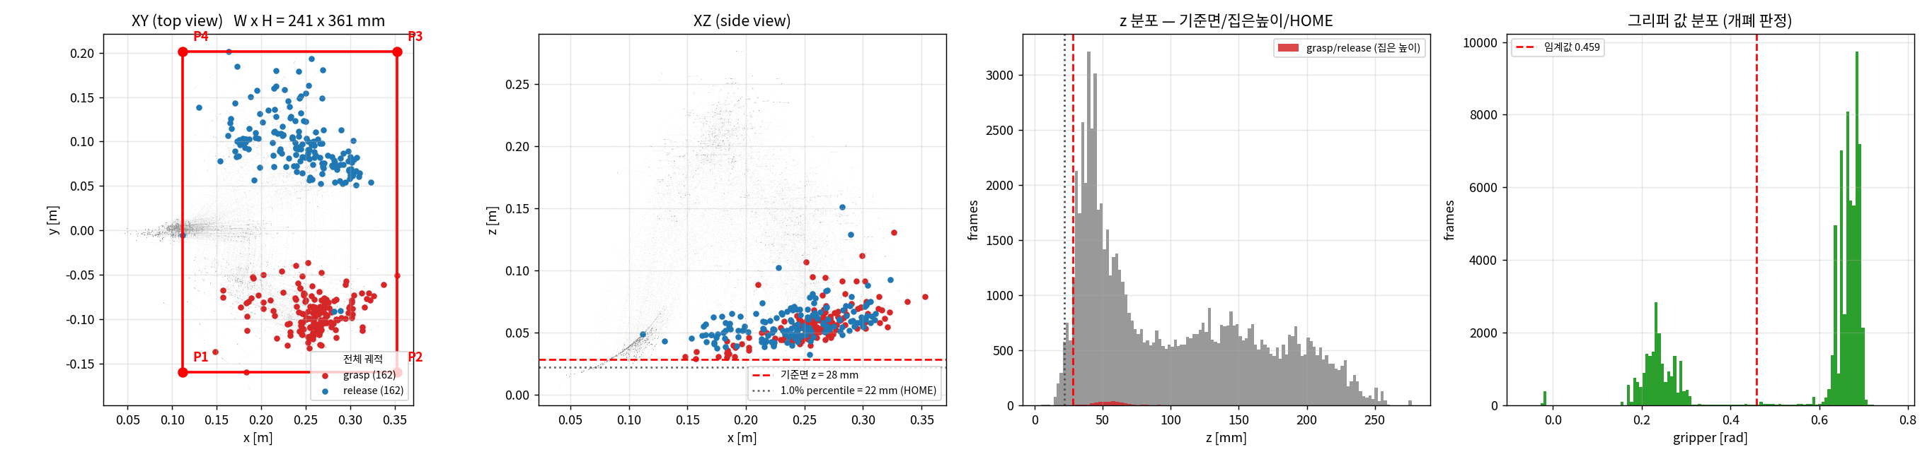
STEP 2 OMX 작업영역 · 4코너 추출
▪ 왼쪽부터: XY 평면(사각형·grasp/release 점) · XZ 측면 · z 분포(기준면 확인) · 그리퍼 분포(개폐 판정)
▪ 결과: 사각형 241×361 mm (1:1.499) — grasp(빨강)는 y<0, release(파랑)는 y>0 로 명확히 두 구역
– PDF 원안(전 프레임 1~99% percentile)은 241×277 (1:1.152) — HOME 뭉치가 왜곡, 세로 84mm 손실
– 종횡비가 다르면 TX90 사각형과 닮은꼴이 깨져 residual 40mm대로 상승 — 실측 전에 잡아서 재측정 회피
▪ OMX 4코너 확정: P1[0.1119,-0.1596] P2[0.3527,-0.1596] P3[0.3527,0.2014] P4[0.1119,0.2014], z=0.0282 (m)
생성: extract_omx_workspace.py → ~/omx_workspace/omx_workspace.png, omx_corners.txt

Slide 12
STEP 3 TX2-90 펜던트 실측
▪ 사전 결정 사항
– TX90 에 그리퍼 없음 → flange(tool 없음) 기준 측정, link_name='tool0' 유지
– 5번째 상단 점: 몬테카를로 결과 이득 미미(1.7→1.4mm) → 4점으로 확정
▪ 측정 방법 — 테이프에 눈으로 맞추지 않기
– P1 만 물리적으로 정하고, P2~P4 는 펜던트 좌표를 보며 World 축으로 정확히 241.0 / 361.0 mm 조그
– 눈대중 정렬 오차 원천 제거 · z 는 자동으로 동일
▪ 측정 품질
– 변 길이: 목표 [240.8, 361.0] → 실측 [240.7, 360.9] — 오차 0.1 mm
– 4코너 z 편차 0.1 mm — 테이블 수평 양호
▪ HOME 자세
– 사각형 중앙, 테이블 높이 · joint [-3.31, 56.92, 73.58, -1.04, 48.85, -47.38]°
– tool0 접근축 [0.011, -0.014, -1.000] — 정확히 수직 아래 → 첫 구간 이동 156mm 로 짧음
점 | X (mm) | Y (mm) | Z (mm)
P1 | 611.84 | -173.72 | -143.89
P2 | 852.56 | -173.72 | -143.89
P3 | 852.53 | 187.17 | -143.97
P4 | 611.75 | 187.17 | -143.97
HOME | 732.03 | 6.42 | -144.03
▪ 실측 카드(Artifact) 제공
– 배치도·체크리스트·기록지를 웹 페이지로 만들어 현장 휴대
▪ 함정 예방 항목
– World/Frame 모드 (Tool 모드 금지 — 과거 실수 이력)
– 단위 명시 (mm/도) — 단위 착오는 residual 수십 cm 의 주범
– 짧은 변 241 이 P1→P2 방향인지 대각선 434mm 로 확인
펜던트 측정값은 compute_transform.py 상단에 기록되어 있음

Slide 13
핵심 발견 펜던트 좌표계는 base_link 가 아니었다 (+478 mm)
▪ 검증 방법: 측정한 5개 자세의 joint 값을 URDF 규약대로 FK → 펜던트 좌표와 대조
▪ 결과
– X, Y: 5개 전부 0.1 mm 이내 일치
– Z: 5개 전부 정확히 478.0 mm 차이
▪ 원인 — URDF 에 답이 있었다
– <joint name="base_link-base"> origin xyz="0 0 0.478"
– 펜던트 World 원점 = ROS-Industrial 'base' 링크(어깨 높이)
– MoveIt 요청 프레임 = base_link(바닥) → 478 mm 차이
▪ 조치
– compute_transform.py 에 PENDANT_Z_OFFSET = 0.478 적용
▪ 부수 소득
– X·Y 일치 = 펜던트 joint 규약이 URDF 와 동일 — 부호·영점 보정 불필요, deg→rad 만
FK(base_link) 펜던트 차이
P1 z=+334.2 z=-143.89 478.0
P2 z=+334.1 z=-143.89 478.0
P3 z=+334.0 z=-143.97 478.0
P4 z=+334.0 z=-143.97 478.0
HOME z=+334.0 z=-144.03 478.0
# 랜덤 오차가 아니라 상수 → 좌표계 원점 차이
▪ 놓쳤다면?
– 궤적 전체가 478 mm 아래 → 전부 도달 불가 → fraction 폭락
– joint 값을 같이 기록해온 덕에 실행 전에 검증으로 잡음 — 측정 시 여분 정보를 남기는 것의 가치

Slide 14
STEP 5·6 RViz 검증 트러블슈팅 — 4연쇄
# | 증상 | 원인 | 해결
1 | fraction 84.3% 에서 '끊김' 경고 | 에피소드 끝 정지 구간(같은 좌표 반복) — 경로 길이 0이면 planner 가 진행 못함 | 정지 중복 waypoint 제거(dedup) → 47→38개, fraction 96.3%
2 | 로봇이 '고개 까닥'하고 끝 | compute_cartesian_path 는 시간 정보를 안 채움(전부 0초) → 164포인트가 3ms 에 재생 | 원본 에피소드 길이(15.4초)로 시간 균등 배분
3 | 재생이 뚝뚝 끊김 | 158포인트/14.8초 = 10.7 Hz 발행 — 영화 24fps 의 절반도 안 됨 | 실시간 시계 기준 joint 선형보간, 50 Hz 발행
4 | 동작 중 all-zero 로 자꾸 튐 | demo.launch 의 joint_state_publisher 와 /joint_states 이중 발행 충돌 | source_list 토픽(fake_controller_joint_states)으로 발행 → 발행자 단일화
▪ 의미: 8/7~8/8 의 미해결 증상들이 전부 여기서 설명됨
– 'pick&place 처럼 안 보임' = #2 시간 미기입 (v1 도 동일 코드) — 변환 문제가 아니었음
– 'RViz 시작 시 all-zero' = #4 joint_state_publisher 가 소스 없을 때 0 을 발행 — branch switching 아님
– 'fraction 76.3% 정체' = 좌표계 문제(tool 90°, 손튜닝 affine) + #1 정지 구간의 복합
▪ 최종: fraction 96.3%, 나머지 3.7% 는 시연 끝 잔여 정지 구간 — 동작은 사실상 100% 계획됨
각 수정은 ee_to_tx90_cartesian_v2.py 에 반영 — --no_dedup, --rate, --joint_topic 옵션으로 전후 비교 가능

Slide 15
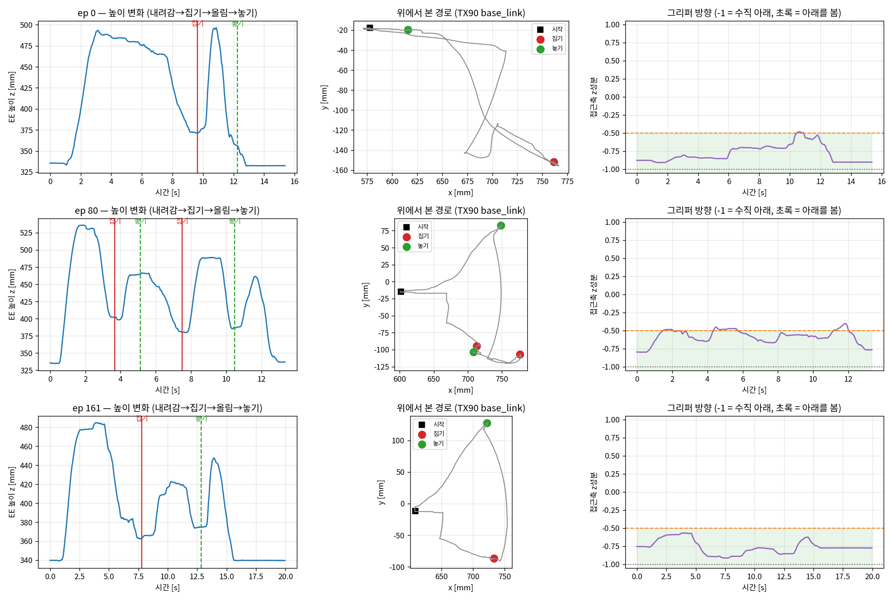
STEP 6 pick & place 패턴 정량 검증
ep | 집기 | 놓기 | 들어올림 | 이동 | 그리퍼↓
0 | 9.6s | 12.3s | 125 mm | 197 mm | 97.2%
80 | 2회 | 2회 | 87 mm | 181 mm | 78.8%
161 | 7.8s | 12.8s | 60 mm | 214 mm | 100%
▪ 세 에피소드 모두 내려감→집기→올림→놓기 구조 확인
– RViz 에서 안 보인 이유: 들어올림이 60~125mm 로 작고 그리퍼가 없어 시각 변화 없음
– ep80 은 재시도 시연(집기 2회) — 시연 자체 특성
생성: check_pickplace.py → ~/omx_workspace/pickplace_check.png — 임의 에피소드 검증 가능 (--episodes 5 40 120)

Slide 16
STEP 7 배치 변환 + 학습용 데이터셋 조립
▪ 1차: EE pose 만 변환 (batch_transform.py)
– 163개 → ~/tx90_ee_dataset · sanity check 통과 (리치 초과 0, 바닥 아래 0)
– 검증: RViz 에서 본 v2 변환과 비트 단위 일치 (오차 0.0)
▪ 문제: 학습에는 카메라 영상이 필수
– EE 발췌본에는 영상 없음 — 영상 없이 학습하면 평균 궤적만 외움
– 진짜 원본(1.2 GB, mp4 326개)은 컨테이너 HF 캐시에서 발견
▪ 2차: 완전한 LeRobot 데이터셋 조립 (build_tx90_dataset.py)
– 불량 에피소드 제외 후 0..N 재번호 — lerobot 은 결번을 허용 안 함
– 영상 324개는 심볼릭 링크 — 내용 불변이므로 1.2 GB 복사 불필요
– episodes_stats 재계산 — joint(rad) 통계로 EE(m) 를 정규화하면 학습 붕괴
– scipy 없는 컨테이너 대응: 오일러↔행렬 numpy 구현 (scipy 대조 10⁻¹⁶)
# lerobot 실제 로드 검증
LeRobotDataset(
'dlcodnjs/tx90_act_pick_and_place
_v4_162_ee')
최종: 에피소드 159, 프레임 76,345
state/action: (7,) [x,y,z,rx,ry,rz,g]
camera1/2: (3,480,640) 디코딩 정상
# 심볼릭 링크 영상도 문제없이 로드
▪ 알아둘 것: 시각 도메인 갭
– 영상 속 팔은 OMX, 배포 시 카메라가 볼 팔은 TX90
– 실기 성능 저하 시 TX90 시연 몇 개로 파인튜닝이 정석 — 재촬영 없이는 회피 불가

Slide 17
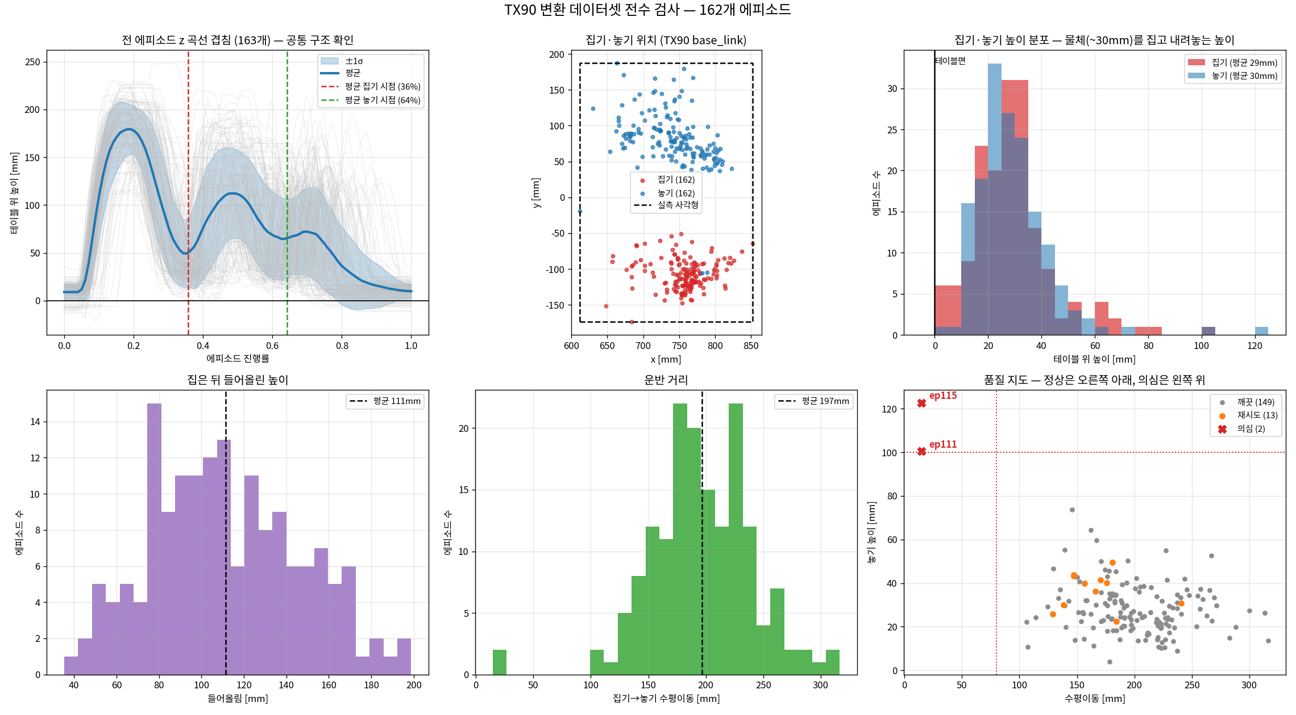
검증 ① 162개 전수 검사 — 품질 분포와 이상치
▪ 판정
– 깨끗한 1집기-1놓기 149개 (91%)
– 재시도 13개 — 회복 행동 학습에 유익, 유지
– 의심 2개 (ep111·115) — 품질 지도에서 유일하게 고립 → 영상 검사로 이관
▪ 전체 평균 (± 표준편차)
– 집기 높이 29±15 mm (테이블 위)
– 놓기 높이 30±15 mm — 공중 투하 아님
– 들어올림 111±35 mm
– 운반 거리 197±45 mm
– 집기 시점 36% / 놓기 64% (진행률)
▪ 그래프 6패널
– ① z 곡선 겹침(공통 구조) ② 집기·놓기 위치 ③ 높이 분포 ④ 들어올림 ⑤ 운반 ⑥ 품질 지도
생성: summarize_all_episodes.py → ~/omx_workspace/all_episodes_summary.png

Slide 18
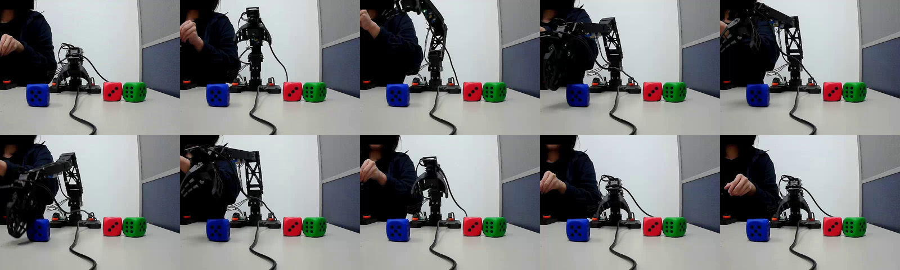
검증 ② 영상 프레임 검사 ① — ep111·115 는 실패 시연으로 확정
▪ 방법 — host 에서 영상이 안 열려(ffmpeg 부재·opencv 손상) 컨테이너의 pyav 로 균등 간격 10프레임을 추출해 PNG 시트로 저장
– frames_check/ 폴더 — PNG 라 코덱 없이 어디서든 열람 가능. 정상 기준(ep0)과 나란히 비교
▪ 판정: 두 에피소드 모두 파란 주사위를 집으려다 실패 — 주사위가 끝까지 처음 자리에 그대로
– 통계 이상과 정확히 일치: 집기높이 63mm(정상 29) · 수평이동 15mm(정상 197) · 놓기높이 101/123mm(정상 30)
– ep111 측면 카메라 10프레임 (좌→우, 상→하): 팔이 왼쪽 파란 주사위로 접근·집기 시도하지만 주사위는 제자리. ep115 도 동일 패턴

Slide 19
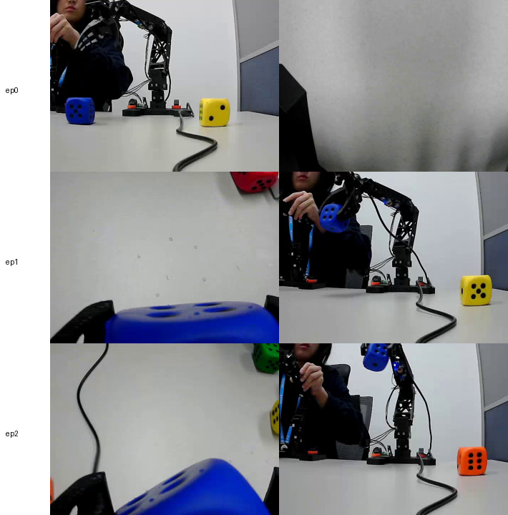
검증 ③ 영상 프레임 검사 ② — ep0 만 카메라가 뒤바뀜
▪ 발견 — 11개 에피소드 카메라 조사 중 ep0 만 다름
– ep0: camera1 = 측면 전경, camera2 = 회색 블러(고장·가려진 손목캠)
– ep1~162: camera1 = 손목 근접(그리퍼 시점), camera2 = 측면 전경 — 전부 일관
– 판별 근거: camera2 중간 프레임 표준편차 ep0=46 vs 정상 75~84
▪ 왜 문제인가
– ACT 는 "camera1 은 항상 손목 시점" 으로 배우는데 ep0 만 반대 → 시각 입력 오염
– 블러 손목캠은 대체 불가(영상 자체가 없음) → ep0 제외
▪ 부수 확정 ① 카메라 의미
– camera1 = 손목, camera2 = 측면 — 실기 때 TX90 에 같은 구성으로 설치해야 함
▪ 부수 확정 ② 데이터는 두 배치
– task0(v3_90) = ep0~122, task1(v3_add) = ep123~162 (주사위 색·개수 다름)
– 같은 pick&place 과제라 함께 학습해도 무방
왼쪽 그림: ep0/1/2 의 camera1(좌)·camera2(우) 중간 프레임 — ep0 만 좌우가 반대이고 cam2 가 블러

Slide 20
검증 ④ 최종 학습 데이터셋 확정 (162 → 159) + 실기 주의사항
ep | 제외 사유 | 근거
0 | 카메라 구성 상이 | 영상: cam1↔cam2 반대, 손목캠 블러
62 | 그리퍼 미작동 | 401프레임 내내 0.663 고정 (물체 안 집음)
111 | 운반 실패 | 영상: 주사위 제자리 · 이동 15mm
115 | 운반 실패 | 영상: 주사위 제자리 · 이동 15mm
실기 주의 — 테이블면 아래 접근 구간
전 프레임의 3.5%(2,723개)가 실측 테이블면(334.1mm)보다 낮게 지나감 — 최대 23.4mm 아래
전부 실측 사각형 밖, 로봇~사각형 사이 접근 통로 (x 539~612mm 구간)
OMX 리그에는 그 구간에 테이블이 없었다는 뜻 (HOME 접근 경로)
→ 실기 전 확인: TX90 실제 테이블 앞 모서리가 테이프 사각형보다 로봇 쪽으로 나와 있으면 flange 가 최대 23mm 파고듦
→ 대응: 테이블 위치 확인 후 필요 시 MoveIt 에 테이블 충돌 객체 추가
▪ 재조립
– build_tx90_dataset.py --drop 0 62 111 115
– 결과: 159 에피소드 · 76,345 프레임 · lerobot 로드 재검증 통과
– 주의: 재조립 전 출력 폴더 삭제 필수 — 이전 빌드의 높은 번호 파일이 남으면 데이터 오염
– 손실 4/163 = 2.5% — 학습에 영향 없는 수준
RViz 검증에는 영향 없음(장면에 테이블 없음) — 실기·실행 단계에서만 해당

Slide 21
STEP 8 준비 ACT 학습 파이프라인 검증 (스모크 테스트)
▪ 환경
– lerobot 0.2.0 (physical_ai_tools 내장) · torch 2.7.0+cu128
– GPU: RTX 5070 Ti · CUDA 정상 인식
▪ ACT 정책 (기본 설정 유지)
– chunk_size=100 (30fps 기준 3.3초치 동작을 한 번에 예측)
– backbone resnet18 · dim_model 512 · lr 1e-5 · VAE 사용
– 학습 파라미터 52M
▪ 10스텝 스모크 테스트 결과
– loss 60.8 (step5) → 23.9 (step10) — 정상 하강
– 데이터 로드·정규화 통계·심볼릭 링크 영상·체크포인트 저장 전부 정상
– 스텝당 0.107초 → 10만 스텝 약 3시간 예상
# 내일 실행할 본 학습 명령 (컨테이너 안)
cd /root/ros2_ws/src/physical_ai_tools/\
lerobot/src
python3 -m lerobot.scripts.train \
--dataset.repo_id=dlcodnjs/\
tx90_act_pick_and_place_v4_162_ee \
--policy.type=act \
--policy.device=cuda \
--policy.push_to_hub=false \
--batch_size=8 --steps=100000 \
--log_freq=200 --save_freq=10000 \
--output_dir=/root/train_tx90_act \
--job_name=tx90_act_ee
– GPU 메모리 여유 시 --batch_size=16 상향 가능
– loss 하강·gradient norm 안정 여부 관찰 / 체크포인트는 checkpoints/ 에 1만 스텝마다

Slide 22
학습 이해 기존 OMX 모델과 무엇이 다른가 + 실행 구조
 | 기존 모델 (기학습) | 이번 모델 (내일)
학습 데이터 | OMX joint 6차원 | TX90 EE pose 7차원 (오늘 변환본)
정책 출력 | "관절을 이 각도로 꺾어라" | "그리퍼 끝을 이 위치·자세로"
실행 가능 로봇 | OMX 뿐 (몸에 종속된 언어) | TX90 — MoveIt IK 가 관절로 번역
카메라·시연 | 동일 (같은 영상 163개) | 동일 (불량 4건만 제외)
카메라 2대
손목 + 측면
30fps
ACT 정책
PC·GPU 에서 실행
(로봇에 안 올라감)
목표 EE pose
다음 3.3초
100프레임 chunk
MoveIt2 IK
실행 순간마다
joint 해 계산
TX90
joint 명령만
받아 실행
▪ 핵심
– joint 각도는 로봇 몸에 묶인 언어라 로봇 간 이식 불가 — 두 로봇이 공유하는 언어(EE pose)로 바꾼 것이 오늘 작업의 목적
– 모델은 로봇 컨트롤러에 올라가지 않는다. PC 에서 30fps 제어 루프로 돌며 TX90 은 joint 명령만 수신
– IK 를 학습 데이터에 미리 넣지 않는 이유: 163개를 미리 풀면 branch(팔꿈치 다중해) 문제가 163배
– 기존 모델의 의미: 같은 시연·카메라로 ACT 가 이 과제를 배울 수 있음을 이미 증명 — 이번엔 행동 표현만 교체
실기 추가 요건: TX90 그리퍼 장착 + 카메라 2대(손목·측면) 설치 · 영상 속 팔이 OMX 인 도메인 갭은 성능 미흡 시 파인튜닝으로 대응

Slide 23
파일 생성 파일 안내 ① — 스크립트 (/home/kim/tx90/)
파일 | 역할 | 비고
fk_omx.py | OMX URDF 파싱 + FK. joint parquet → EE pose CSV 생성 | 영자세 검증 포함
inspect_ee_dataset.py | STEP 1. 163개 parquet 전수 스캔 — 구조·범위·NaN 검사 | info.json 불신, 실값 기준
extract_omx_workspace.py | STEP 2. 작업영역 사각형·4코너·기준면 추출 + 그림 | grasp 이벤트 기반
compute_transform.py | STEP 4. Umeyama T 계산 + 사전점검(z편차·변길이·s범위) | 실측값·478mm 보정 포함
ee_to_tx90_cartesian_v2.py | STEP 5·6. 변환→MoveIt2 Cartesian→RViz 재생 (v1 대체) | 컨테이너 /root/ 에도 복사됨
check_pickplace.py | pick&place 패턴 정량 검증 그래프 (임의 에피소드) | ROS 불필요, host 실행
summarize_all_episodes.py | 162개 전수 검사 — 품질 분포·이상치 그래프 | 품질 지도 포함
batch_transform.py | STEP 7. EE pose 만 일괄 변환 (영상 없는 버전) | ~/tx90_ee_dataset 생성
build_tx90_dataset.py | 학습용 완전체 조립 — 영상 링크·재번호·통계 재계산 | 컨테이너 안에서 실행
export_transcript.py | Claude Code 대화 기록 → 마크다운 전문 추출 | claude.ai 이관용
make_report_pptx.py | 이 PPT 를 생성한 스크립트 | 수정 후 재생성 가능
모든 스크립트는 인자 없이 기본값으로 동작 · 상단 docstring 에 사용법 기재

Slide 24
파일 생성 파일 안내 ② — 데이터·결과물
위치 | 내용 | 설명
~/omx_workspace/ | omx_corners.txt | OMX 4코너 좌표 (compute_transform 에 붙여넣는 형식)
 | omx_workspace.png | 작업영역 4패널 그림 (STEP 2 결과)
 | transform.npy | T(s,R,t) + residual 기록 — 전 단계가 참조하는 핵심 산출물
 | pickplace_check.png | ep 0/80/161 pick&place 검증 3×3 그래프
 | all_episodes_summary.png | 162개 전수 검사 6패널 그래프
~/tx90_ee_dataset/ | parquet 163개 + meta/ | EE pose 만 변환한 중간 산출물 (영상 없음)
~/tx90/ | 대화전문_OMX_TX90.md | 오늘 작업 대화 전문 (근거·수치 포함, claude.ai 업로드용)
 | OMX_TX90_전이_작업정리_....pptx | 이 발표자료
컨테이너 /root/ | transform.npy · v2 · build_... | host 와 동일본 (docker cp 로 동기화됨)
컨테이너 HF 캐시 | tx90_act_pick_and_place_v4_162_ee | 학습용 최종 데이터셋 — 159 ep, 영상 심볼릭 링크
HF 캐시/frames_check/ | 영상 프레임 시트 PNG 13장 | 영상 재생 불가 환경용 — ep111/115 실패·ep0 카메라 증거
– 웹 실측 카드(Artifact): https://claude.ai/code/artifact/8f08108c-46c0-43cb-b661-165f83ce12f9 — 재측정 시 재사용
– 주의: 학습 데이터셋의 영상은 원본(omx_act_pick_and_place_v4_162)에 링크 — 원본 캐시를 지우면 영상이 깨짐

Slide 25
정리 현재 위치와 내일 할 일
▪ 오늘 완료 (층 1~3 + 층 4 준비)
– 캘리브레이션 T 확정 (residual 0.02 mm)
– RViz 검증 통과 — fraction 96.3%, 미해결 증상 4건 전부 원인 규명
– 학습용 데이터셋 완성 + lerobot 로드 확인
– 학습 파이프라인 10스텝 검증 (loss 정상 하강)
▪ 예방한 사고들
– 펜던트 z +478 mm (전 궤적 도달 불가가 될 뻔)
– tool frame 90° (그리퍼가 옆을 볼 뻔)
– 기준면 29 mm 오차 (테이블 침투할 뻔)
– 통계 미갱신 (정규화 붕괴로 학습이 안 될 뻔)
– 불량 4건 검출·제외 — ep0 카메라 뒤바뀜, ep62 그리퍼 미작동, ep111·115 운반 실패(영상 확정)
▪ 내일 ① — 본 학습 (약 3시간, GPU 방치 가능)
– 슬라이드 17 의 명령 실행 → loss 곡선 확인
▪ 내일 ② — 정책 실행 배선
– 카메라 2대 + 현재 EE pose → ACT → 목표 EE pose → MoveIt2 IK → TX90
– v2 코드의 'EE pose → MoveIt' 부분 재사용 — parquet 입력을 정책 출력으로 교체
▪ 그다음 (실기 단계)
– TX90 에 그리퍼 장착 → URDF tool link 추가 → link_name 만 변경 (T 재계산 불필요)
– 테이프로 표시해 둔 사각형 자리에 작업판 배치
– 실기 성능 미흡 시: TX90 시연 소량 수집 → 파인튜닝 (도메인 갭 대응)
▪ 김박사님께 보고할 것
– residual 0.02 mm · fraction 96.3% · 데이터셋 159 ep 확정(불량 4건 영상 근거로 제외)
– 펜던트 좌표계 +478 mm 발견 건 공유
이어서 할 때: Claude Code 를 /home/kim/tx90 에서 열면 오늘 결정사항이 메모리에 저장되어 있어 맥락이 복원됨

